Slide 1
二维码识别
——基于GM65模块与串口通信
机械本硕博2201
武炫晔

Slide 2
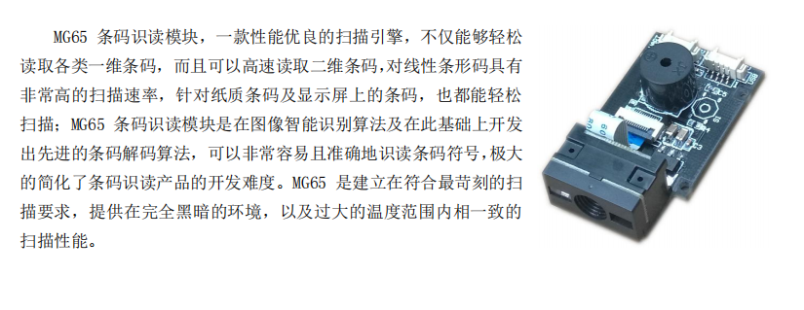
GM65模块

Slide 3
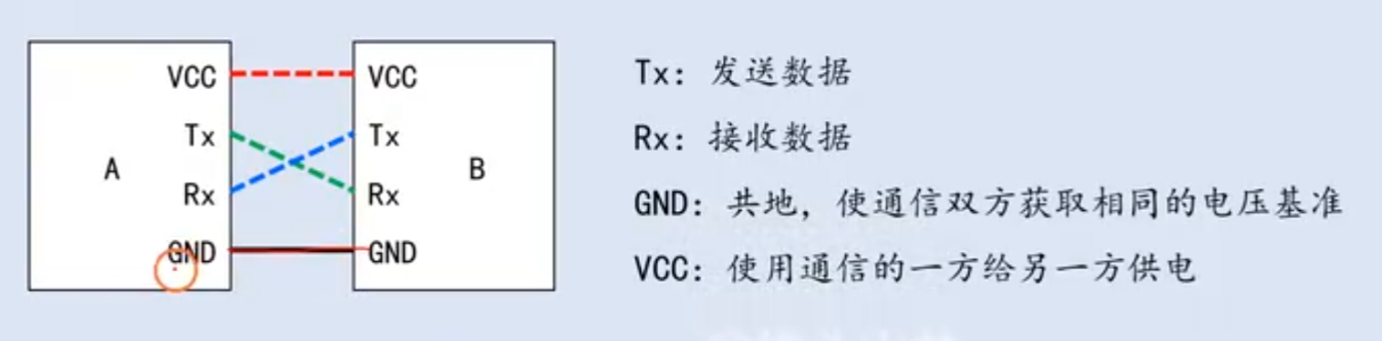
串口通信

Slide 4
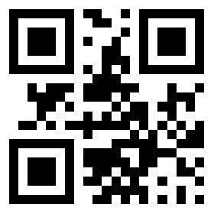
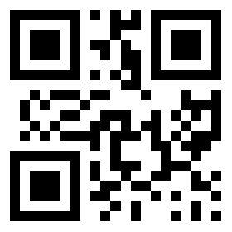
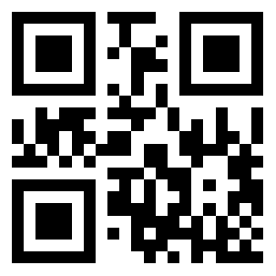
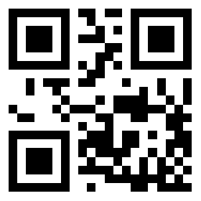
展示环节
114514
D1(开)
D0(关)
54088

Slide 5
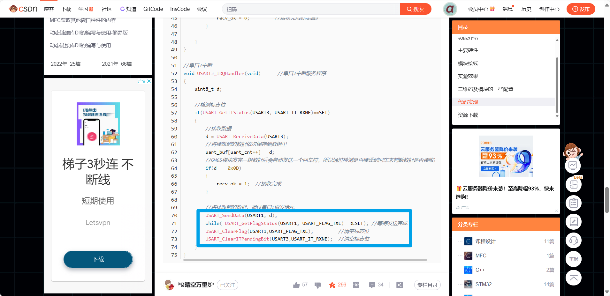
代码解读

Slide 6
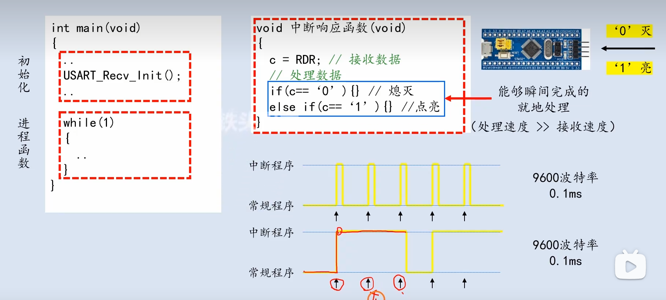
串口通信处理数据的两种方式
就地处理
缓存处理

Slide 7
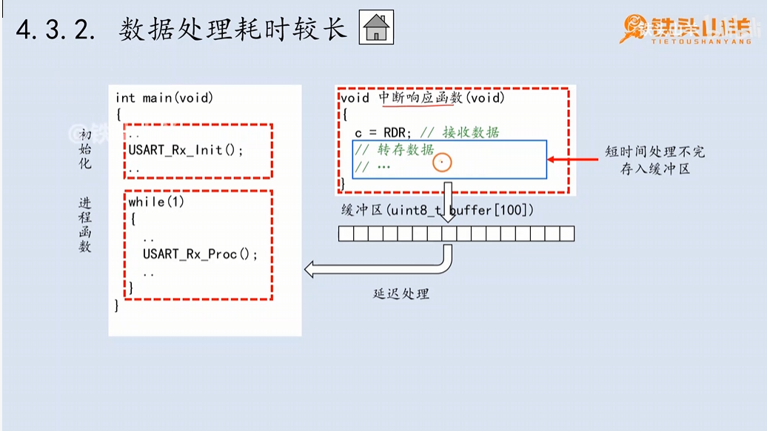
串口通信处理数据的两种方式
就地处理
缓存处理

Slide 8
问题
使用了多个串口，但是其实一个串口就已经够了
使用了轮循标志位的方式，导致数据可能无法接受

Slide 9
代码展示
请看大屏幕

Slide 10
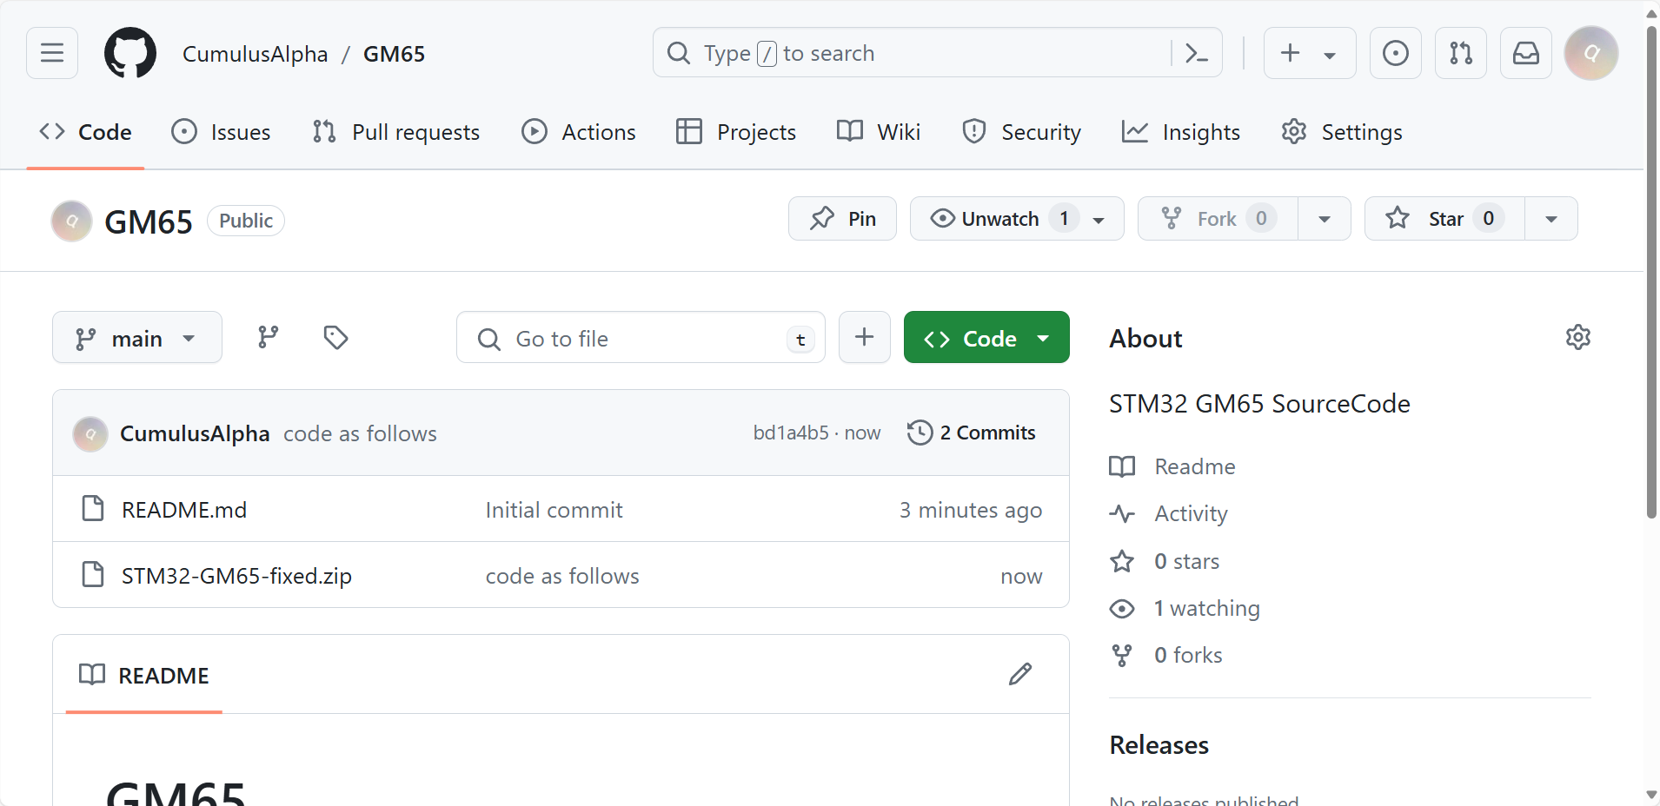
开源
所有代码均已发布到github，可点击下载：CumulusAlpha/GM65: STM32 GM65 SourceCode (github.com)

